Slide 1

《大学计算机》
第1章 计算机系统
计算机是一种能够按照程序自动运行，快速、高效处理海量数据的现代化智能电子设备。随着信息、网络技术的高速发展，计算机已经成为人类生产活动中不可缺少的工具，它是人类进入信息时代的重要标志之一。学习必要的计算机知识，掌握一定的计算机操作技能，是现代大学生必备的基本素质。

Slide 2
1.机器出现"死机"或需要重启动时，最先考虑使用的操作方法是_______________。
[A]关闭电源，重新开机
[B]按RESET键
[C]按CTRL＋ALT＋DEL
[D]按任何键
2.下列不是冯.诺依曼关于计算机特点的是______。
[A]计算机由五大部件组成
[B]计算机采用"存储程序"的工作原理
[C]按地址访问数据和指令
[D]字符处理采用 ASCII 码

Slide 3

提 纲
计算机概述
1.1
计算机系统组成原理
1.2
微型计算机系统
1.3
计算机中的信息表示
1.4
计算技术的新发展
1.5

Slide 4
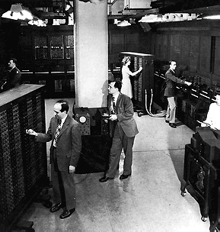
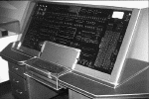
1.1 计算机概述
1.1.1 第一台计算机ENIAC
1946年2月由宾夕法尼亚大学研制的ENIAC
电子计算机时代的到来
每秒5千次加减算
没有存储器
采用十进制
重达30吨
占地170m²
启动工耗150KW
18000个电子管
电子数字积分计算机
Electronic Numerical Integrator And Calculator
Notes:
大家知道第一台计算机是怎么诞生的吗？它诞生于1946年2月14日的美国宾夕法尼亚大学，研制电子计算机的想法产生于第二次世界大战进行期间。当时激战正酣，各国的武器装备还很差，占主要地位的战略武器就是飞机和大炮，因此研制和开发新型大炮和导弹就显得十分必要和迫切。为此美国陆军军械部在马里兰州的阿伯丁设立了“弹道研究实验室”。美国军方要求该实验室每天为陆军炮弹部队提供6张射表以便对导弹的研制进行技术鉴定。事实上每张射表都要计算几百条弹道，而每条弹道的数学模型是一组非常复杂的非线性方程组。这些方程组是没有办法求出准确解的，因此只能用数值方法近似地进行计算。当时为了给美国军械试验提供准确而及时的弹道火力表，迫切需要有一种高速的计算工具。因此在美国军方的大力支持下，世界上第一台电子计算机ENIAC于1942年开始研制。有人说战争是万恶之源，其实也促进了科技的发展。而第一台计算机有什么特点呢。

Slide 5
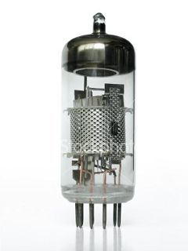
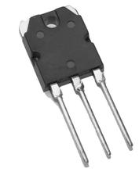
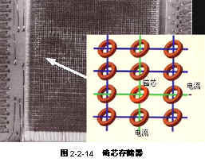
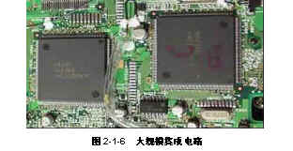
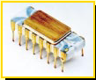
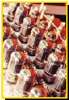
2. 计算机的分代
时代 | 年份 | 器件 | 软件 | 应用
一 | 1946年到1958年 | 电子管 | 机器语言汇编语言 | 科学计算
二 | 1958年到1964年 | 晶体管 | 高级语言 | 数据处理工业控制
三 | 1964年到1970年 | 集成电路 | 操作系统 | 文字处理图形处理
四 | 1970年到至今 | 大规模集成电路 | 数据库、网络 面向对象语言等 | 社会的各个领域
电子管
晶体管
集成电路
大规模集成电路
Notes:
计算机的发展史，也验证了intel公司创始人摩尔的预言，他曾预言“集成电路中的晶体管数每年（后来改成了每18个月）翻一番，芯片的性能也随之提高一倍”，这一预测，也被计算机界成为摩尔定律，近代计算机的发展历史也重复证实了这一定律。

Slide 6
3. 计算机的发展趋向
微型化：提高集成度，研制更加小巧的计算机。
巨型化：研制速度更高、存储容量更大、功能更完善的计算机。
网络化：将众多的计算机互连，形成一个规模庞大、功能多样的网络系统，实现信息的相互传递和资源共享。(分布式)
智能化：使计算机具有人的智能，能够进行图像识别、定理证明、研究学习、探索、联想和理解人的语言等。(机械公敌)
多媒体化：使计算机朝着人类接受和处理信息的最自然的方式发展
Notes:
网络化：现在计算机最大的特点就是能实现信息的相互传递和资源共享。现在我们获取信息的最大方式就是上网，同时也促进互联网行业的发展，诞生了大数据挖掘这个行业。
智能化：这一方向的发展也诞生了人工智能这个概念，很多影视作品也很喜欢拿人工智能当题材，我推荐你们去看威尔史密斯的机械公敌。就是讲人工智能的觉醒。
多媒体化：多媒体技术是一门跨学科的新技术，他可以把图文，声像等多种媒体融在一起，统一由计算机管理，并集成诶一个具有人机交互性的新系统，现在多媒体也成为一般计算机的基本功能。

Slide 7
1.1.2 计算机的特点
处理速度快
具有记忆存储能力
计算精度高
计算机的特点
工作全自动
具有逻辑判断能力
适用范围广、通用性强
可靠性高
Notes:
第五页

Slide 8
1.1.3 计算机的分类
1. 按处理对象分类
按照处理对象与数据表示方式的不同，计算机可分为：
数字计算机
模拟计算机
混合计算机
2. 按用途分类
按照计算机用途与使用范围的不同，计算机可分为：
通用计算机：解决日常问题
专用计算机：解决一个或一类特定问题
Notes:
从不同角度的看计算机的发展，计算机的分类也有所不同，数字计算机一般处理的是非连续变化的数据，他有三大优点，一是他以数字化形式表示各种数据（字符，声音，图像），而数字形式便于存储，二是他有较大的数值范围和较高的精度，三是他除了数值运算之外，还能进行行逻辑运算，而这里大家要注意下，除非特别声明，所说的计算机一班指数字计算机。
模拟计算机：这种计算机处理的是连续变化的数据，输入存储和处理都是模拟量（电流，电压），这种计算机速度也是很高，主要应用连续系统的实时仿真。因此，可以把两混合起来，也组成了第三种混合计算机。 这种计算机一班由三部分组成，分别由通用模拟计算机，数字计算机和混合接口三部分组成，主要也是应用于严格要求实时的复杂大系统仿真。如导弹系统，航天飞行器系统等。

Slide 9
1.1.3 计算机的分类
3. 按规模和性能分类
计算机的规模和性能主要是指其字长、运算速度、存储容量、外部设备配置及软件配置等。根据计算机规模和性能的不同，可将计算机分为：
高性能计算机
微型计算机
工作站
服务器
嵌入式计算机
Notes:
7页

Slide 10
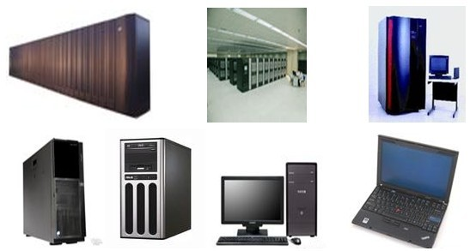
1.1.3 计算机的分类
计算机分类图片
（巨型机、大型机、小型机、工作站、台式机、笔记本电脑）

Slide 11
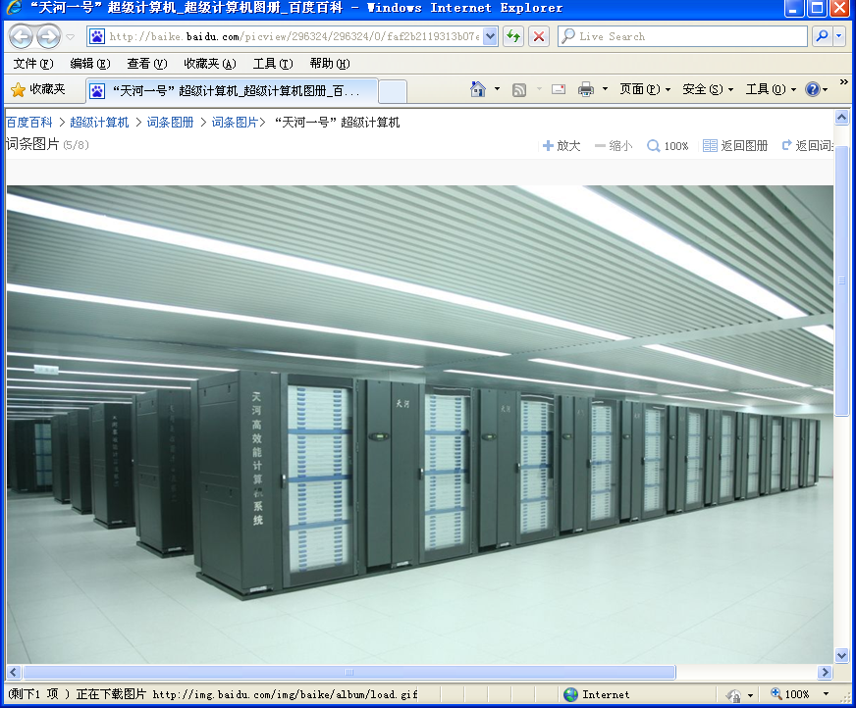
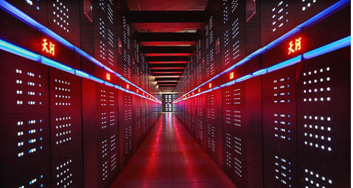
天河一号、二号超级计算机
天河一号
天河二号
Notes:
天河一号：峰值4700万亿次，持续运算2570万亿次
天河二号：峰值5.49亿亿次，持续运算3.39亿亿次

Slide 12
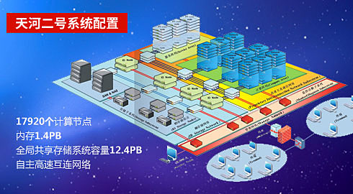
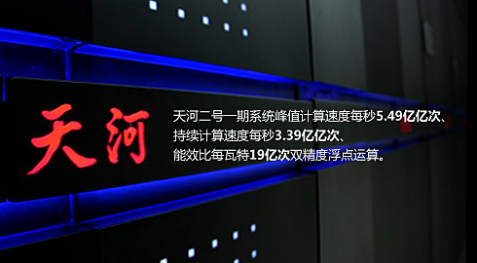
天河二号超级计算机
Notes:
天河一号：峰值4700万亿次，持续运算2570万亿次
天河二号：峰值5.49亿亿次，持续运算3.39亿亿次

Slide 13
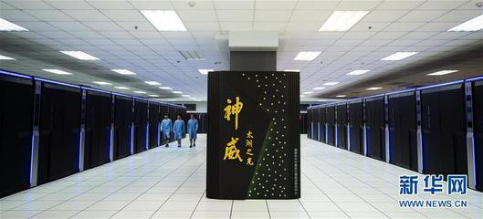
神威—太湖之光超级计算机
神威—太湖之光
国家超级计算无锡中心
Notes:
天河一号：峰值4700万亿次，持续运算2570万亿次
天河二号：峰值5.49亿亿次，持续运算3.39亿亿次

Slide 14

1.1.4 计算机的应用
科学计算（数值计算）
信息处理
计算机
的应用
过程控制
计算机辅助系统
人工智能与专家系统
计算机网络、通信

Slide 15
提 纲
计算机概述
1.1
计算机系统组成原理
1.2
微型计算机系统
1.3
计算机中的信息表示
1.4
计算技术的新发展
1.5
Notes:
便于你们更好的理解计算机是怎样运行的

Slide 16
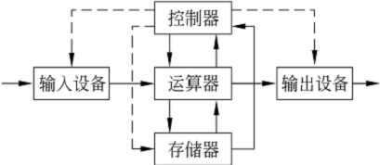
1.2 计算机系统组成原理
1.2.1 计算机的基本结构
1946年，美籍匈牙利数学家冯· 诺依曼提出了一个完整的现代计算机雏形，它由运算器、控制器、存储器和输入输出设备组成。
Notes:
谈起计算机，我们不得不提起一个人，那就是冯。诺依曼，他是一个美籍匈牙利的数学家，同时也是一个犹太人，早期玩计算机的都是数学家，
为什么说他是现在计算机的趋型，因为我们现代计算机说白了也是上面所说的结构，只是控制器和运算器变成了cpu

Slide 17
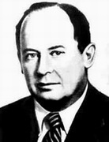
2.1 计算机系统基本结构
冯·诺依曼提出“存储程序”的思想,确立现代计算机体系结构
○五大基本部件;
○采用二进制数表示指令和数据;
○将程序和数据存放在计算机的内存中，并让计算机自动执行
冯.诺依曼
几十年来，尽管计算机技术突飞猛进，但计算机系统基本结构没有变。
Notes:
1978年，冯诺依曼和两位科学家就第一家计算机entic的诞生方案的基础上，为普林斯大学研制ias计算机时，又提出了一个更加完善的设计报告,叫《电子计算机逻辑设计初探》，这份报告的流转，掀起了全球范围内的计算机热，他们的综合思想，就是冯诺依曼的体系结构，其中心就是存储程序的思想。这一概念也带动了计算机的发展，他标志着电子计算机时代的真正开始，指导着以后计算机的设计。

Slide 18
1.2 计算机系统组成原理
1. 存储程序思想
冯·诺依曼结构规定控制器是根据存放在存储器中的程序来工作的，即计算机的工作过程就是运行程序的过程。为了使计算机能正常工作，程序必须预先存放在存储器中。这就是存储程序的概念。（程序放在存储器中，工作过程就是运行程序的过程）
2. 冯·诺依曼结构的基本特点
（1）采用二进制形式表示数据和指令。
（2）计算机应包括运算器、控制器、存储器、输入设备和输出设备五大基本部件。整个结构以运算器为中心，数据流动必须经过运算器，并由控制器集中控制。
（3）采用存储程序和程序控制的工作方式。

Slide 19
冯诺依曼体系结构
输入设备
把需要的程序和数据送至计算机中。
必须具有长期记忆程序、数据、中间结果及最终运算结果的能力。
能够完成各种算术、逻辑运算和数据传送等数据加工处理的能力。
能够根据需要控制程序走向，并能根据指令控制机器的各部件协调操作。
能够按照要求将处理结果输出给用户。
存储器
运算器
控制器
输出设备
Notes:
1946年由美籍匈牙利数学家冯·诺伊曼提出

Slide 20
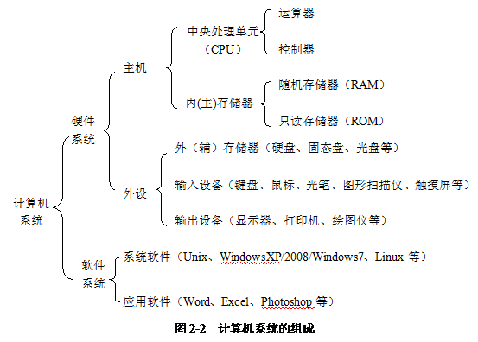
1.2 计算机系统组成原理
1.2.2 计算机系统的基本组成
一个完整的计算机系统包含硬件系统和软件系统两大部分。

Slide 21
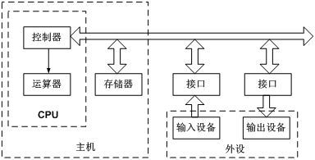
1.2 计算机系统组成原理
1.2.2 计算机系统的基本组成
1. 计算机硬件系统：以存储器为中心
存储器：主要存储数据（数据寄存器和地址寄存器）
运算器：对二进制进行加减乘除和逻辑判断（算术逻辑单元）
控制器：计算机的指挥和控制中心（指令寄存器，指令译码器，程序计数器，时序部件，操作控制部件等）

Slide 22
2. 计算机软件系统
计算机软件：各种程序和文档的总称
程序：人们为使计算机完成某项任务而编写的命令和数据的集合
文档：系统编写的文本或者带格式的文本
操作系统
（是管理，控制和监督计算机软硬件资源协调运行的程序系统，方便，合理）
程序设计语言
（能让计算机读懂，能完成任务的语言，级别）
应用软件
（在特定领域中应用和开发的专业软件p12）

Slide 23
1.2 计算机系统组成原理
1.2.3 计算机工作原理
根据冯·诺依曼机的“存储程序”概念，计算机的工作过程实际上就是执行指令和程序的过程。
1. 指令和程序
指令是能被计算机识别并执行的二进制代码，它完成某一特定的操作。计算机指令通常用二进制代码形式表示，也可以用助记符表达的汇编语言形式表示。
一条指令由操作码和操作数两部分组成。操作码表示计算机要完成的操作，如取数、加法等；操作数表示要操作对象的内容或所在内存单元的地址。
Notes:
我举个粗糙的例子，操作数就相当于故事的主角，操作码则是故事的剧本，告诉他要怎么做

Slide 24
1.2 计算机系统组成原理
1.2.3 计算机工作原理
1. 指令和程序
一台计算机所有指令的集合，称为该计算机的指令系统。不同的计算机类型，其指令系统的指令条数也不同。根据各条指令功能的不同，指令系统可分为以下五种类型。
（1）数据传送：负责数据在内存与CPU之间的传输。
（2）数据处理：对数据进行算术、逻辑或关系运算。
（3）程序控制：控制程序中指令的执行顺序，如条件转移、无条件转移、调用子程序、返回、停机等。
（4）输入/输出：用来实现外部设备与主机之间的数据传输。
（5）状态管理：对计算机的硬件进行管理等。
程序是指能完成特定功能的一组指令的有序集合（数据和命令）。计算机按照程序设定的指令顺序依次执行，完成对应的一系列操作，这就是程序执行的过程。

Slide 25
1.2 计算机系统组成原理
1.2.3 计算机工作原理
2. 计算机的工作原理
计算机的工作过程实际上就是快速执行指令的过程。1用户首先根据实际任务要求编写相应程序，2通过输入设备将程序和数据送到计算机的外存储器中存储起来；3运行该程序后从外存调入内存，4计算机从内存中依次取出指令，送往控制器进行分析，5控制器分析之后执行，将最终的运算结果送往输出设备进行输出。
计算机工作过程实质就是依次执行指令的过程，控制器对各部件的控制都是通过指令实现的。

Slide 26
1.2 计算机系统组成原理
0x0012
0x0013
1.2.3 计算机工作原理
2. 计算机的工作原理
通常一条指令的执行过程如下：
（1）取指令：根据当前控制器中程序计数器的指令起始地址值，从内存中取出指令送往控制器的指令寄存器存储起来。
（2）分析指令：将指令寄存器中存放的指令送往指令译码器，对操作码进行译码，即将指令的操作码转换成相应的控制电位信号，由地址码确定操作数地址。
（3）执行指令：由操作控制部件发出该操作所需要的一系列控制信号，驱动相应部件完成该指令所要求的操作。
（4）程序计数器自动加1：为执行下一条指令做好准备，即形成下一条指令地址。
计算机的工作就是执行程序，即自动、连续地执行一系列指令，而程序开发人员的工作就是编制程序。
程序计数器

Slide 27
1.2 计算机系统组成原理
1.2.4 计算机系统的主要性能指标
1.主频
机器内部主时钟的运行增强计算机的并行处理能力频率，常以MHz、GHz为单位，其倒数称为时钟周期。
2. 字长(字)
指CPU一次能处理的数据的位数。
3. CPU核数
多核CPU可以增强计算机的并行能力，目前CPU有双核、4核、8核和12核、16核等多种类型。
4. 运算速度
通常用MIPS（每秒百万条指令）、MFLOPS（每秒百万次浮点运算）来衡量。
5. 存储容量
指能存储信息的最大容量，一般包含主存容量和辅存容量。常用单位有MB、GB、TB等。

Slide 28
提 纲
计算机概述
1.1
计算机系统组成原理
1.2
微型计算机系统
1.3
计算机中的信息表示
1.4
计算技术的新发展
1.5

Slide 29
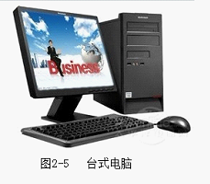
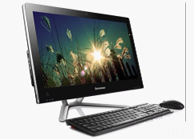
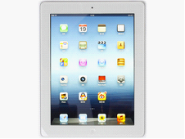
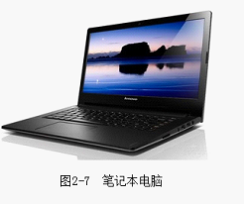
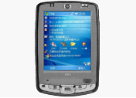
1.3 微型计算机机系统
微型机是以微处理器为核心，配上大规模集成电路制成的存储器、输入输出接口电路，以及系统总线所组成的计算机。一个完整的微机系统同样是由硬件系统和软件系统组成。
1.3.1 常用微型机类型
微型计算机是当今发展速度最快、应用最为普及的计算机类型。常用微型计算机包括台式计算机、电脑一体机、笔记本计算机、掌上电脑以及平板电脑等多种类型。

Slide 30
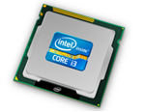
1.3 微型计算机机系统
1.3.2 微型计算机的硬件系统
微机硬件系统一般由安装在主机箱内的CPU、主板、内存、显示卡、硬盘、电源和显示器、键盘、鼠标等组成。为使电脑具有多媒体处理能力，还可以配置光驱和声卡等多媒体外设。
1.中央处理器CPU
CPU是微型计算机的核心部件。它主要由运算器、控制器、寄存器等组成。
CPU的主要性能指标：
字与字长
主频
时钟频率
地址总线宽度
数据总线宽度
内部缓存
Notes:
p14

Slide 31
1.3 微型计算机机系统
2.主机板
主机板又称为系统主板，用于连接计算机的多个部件，是微型计算机最基本、最重要的部件之一。主机板主要包括：CPU的Socket插座或Slot插槽、内存插槽、总线扩展槽、各种接口（硬盘和光驱的SCSI或PCI接口；串行口、并行口、USB接口；键盘、鼠标接口等）、BIOS芯片、CMOS芯片、DIP开关等。目前新型的主板还集成了显卡、声卡、网卡、调制解调器等接口。

Slide 32
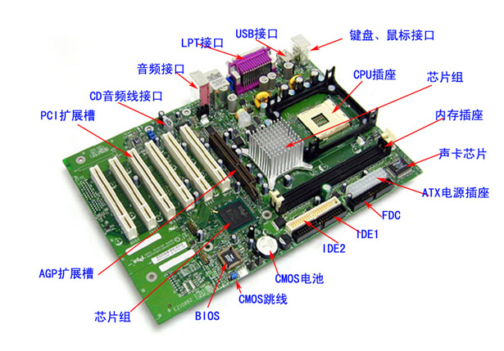
1.3 微型计算机机系统

Slide 33
1. Bios芯片
Bios即基本输入输出系统，它保存这计算机的基本输入/输出程序，系统的信息设置，自检程序等。（BIOS全称是ROM－BIOS，是只读存储器基本输入/输出系统的简写，它实际是一组被固化到电脑中，为电脑提供最低级最直接的硬件控制的程序，它是连通软件程序和硬件设备之间的枢纽）
2.Cmos芯片
Cmos是用来存放系统硬件配置和一些用户设定的参数，参数丢失的话系统不能正常启动，必须对其重新设置。（del）
而这个cmos开机时由系统电源供电，关机时靠主板上的电池供电，因此即使关机，信息也不会丢失，但应注意更换电池。

Slide 34
1.3 微型计算机机系统
3. 内存储器
微机的内存储器分为随机存储器(RAM）、只读存储器ROM和高速缓冲存储器Cache。
4. 外存储器
外存储器又称为辅助存储器，用来长期保存数据、信息，主要包括：硬盘、光盘和U盘。
5. 总线
总线分为内部总线、系统总线和外部总线。内部总线指芯片内部连接各元件的总线。系统总线指连接CPU、存储器和各种I/O模块等主要部件的总线。外部总线则是微机和外部设备之间的总线。
6. 输入、输出设备
常用的输入设备有键盘、鼠标、扫描仪、数码相机、数字化仪等；常用的输入设备有显示器、打印机等。

Slide 35
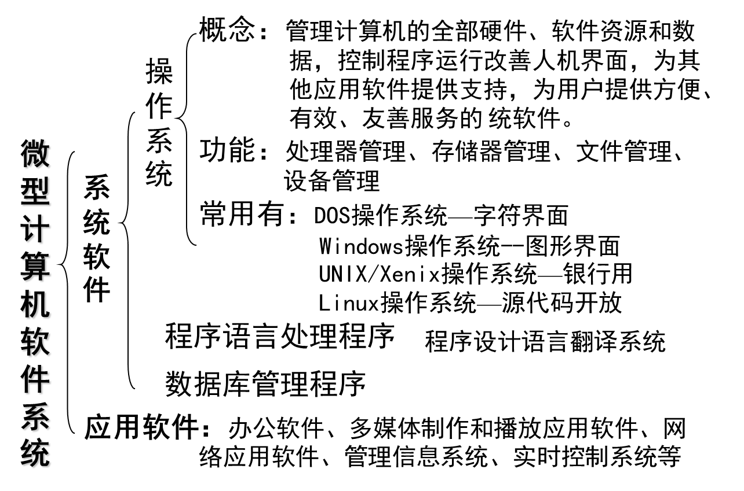
1.3 微型计算机机系统
1.3.3 微型计算机的软件系统
微型计算机的软件系统由系统软件和应用软件组成。系统软件包括：操作系统、语言处理系统、数据库管理系统、服务性程序等；常用的应用软件有：文字处理软件、辅助设计软件、图形图像处理软件、网页制作软件、网络通信软件、各种应用软件包、套装软件等。

Slide 36
提 纲
计算机概述
1.1
计算机系统组成原理
1.2
微型计算机系统
1.3
计算机中的信息表示
1.4
计算技术的新发展
1.5

Slide 37
1.4 计算机中的信息表示
1.4.1 信息与数据
在计算机系统中，数据是计算机加工处理的对象，凡是能够被计算机接受并处理的都是数据，它不仅指数值，还包括字母、汉字、声音、图形、图像等。信息所表达的含义，是反映现实的概念，不随载荷它的物理设备的不同而不同；而数据则是信息的具体表现，是信息的载体。
1.4.2 二进制信息
在计算机中，信息编码的基本元素是0和1两个数码，称为二进制码。计算机存储器中存储的都是由0和1组成的信息编码，它们分别代表各自不同的含义，有的表示计算机指令与程序，有的表示二进制数据，有的表示英文字母，有的表示汉字，还有的可能是表示色彩与声音。
Notes:
我们前面说过，计算机是以二进制的形式存放数据的，而什么是二进制呢，就是信息编码的基本元素是0和1两个数码，我们就叫二进制码，

Slide 38
1.4 计算机中的信息表示
计算机采用二进制编码表示信息的主要原因：
1．电路简单
二进制数中只有0和1两个数码，易于用两种对立的物理状态表示。（高中物理经常用1表示通电，0表示断电）
2．可靠性高
计算机中实现双稳态器件的电路简单，而且两种状态所代表的两个数码在数字传输和处理中不容易出错，因而电路可靠性高。 （电路中常用高电压表示1，低电压表示0）
3．运算简单
在二进制中算术运算特别简单，可以大大简化计算机中运算电路的设计。
4．易于逻辑运算（与，或，非）
计算机的工作离不开逻辑运算，二进制数码的1和0正好可与逻辑命题的两个值“真”（True）与“假”（False）相对应，使逻辑代数成为计算机电路设计的数学基础。

Slide 39
1.4 计算机中的信息表示
1.4.3 数据存储单位
计算机常用的存储单位有位、字节和字：
位（bit）：一个二进制位称为比特，用b表示，是计算机中存储数据的最小单位。一个二进制位只能表示0或1两种状态。
字节（Byte）：八个二进制位称为字节，通常用B表示，字节是计算机数据处理和存储的基本单位。
字（Word）：一个字由若干个字节组成（通常取字节的整数倍），是计算机一次存取、加工和传送的数据长度。常用的字长有8位、16位、32位和64位。（字长?）
计算机存储容量的衡量单位是B、KB、MB、GB或TB，这些衡量单位之间的换算关系如下：
千字节（KB）： 1KB=1024B
兆字节（MB）：1MB=1024KB
吉字节（GB）： 1GB=1024MB
太字节（TB）： 1TB=1024GB。
2¹⁰
Notes:
我们知道计算机用二进制表示数据，但他最基本的单位是什么？

Slide 40
1.4 计算机中的信息表示
1.4.4 计算机的基本运算
在计算机中，采用二进制可实现各种算术运算和逻辑运算。二进制算术运算包括加法、减法、乘法和除法，其运算规则类似于十进制数的运算。
1. 算术运算
（1）加法运算
二进制的加法运算法则是：
0+0=0， 0+1=1+0=1
1+1=0（向高位有进位）
1+1+1=1（向高位有进位）
（2）减法运算
二进制的减法运算法则为：
0–0=1–1=0， 1–0=1
0–1=1（向高位借位）
0–1–1=0（向高位借位）

Slide 41
1.4 计算机中的信息表示
（3）乘法运算
二进制数的乘法运算法则是：
0×0=0
0×1=1×0=0
1×1=1
（4）除法运算
二进制的除法运算法则是
0 ÷ 0=0
0 ÷ 1=0（1 ÷ 0无意义）
1 ÷ 1=1

Slide 42
(100110)2÷(110)2 =(110)2...................(10)2
被除数大于除数 商1
被除数小于除数 商0
110
100110
110
111
110
10
110

Slide 43
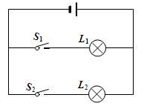
1.4 计算机中的信息表示
2. 逻辑运算
（1）逻辑或运算（并联）
运算符： “+”或“∨”。运算规则如下：
① 0+0=0 或 0∨0=0
② 0+1=1 或 0∨1=1
③ 1+0=1 或 1∨0=1
④ 1+1=1 或 1∨1=1
（2）逻辑与运算（串联）
运算符： “×”或“∧”。运算规则如下：
① 0×0=0 或 0∧0=0
② 0×1=0 或 0∧1=0
③ 1×0=0 或 1∧0=0
③ 1×1=1 或 1∧1=1
（3）逻辑非运算
运算符： “－”。运算规则如下：
① 0的非为1
② 1的非为0
想一想

Slide 44
1.4 计算机中的信息表示
1.4.5 数制及转换
（一）数制的基本概念
表示一个数的计数方法称为进位计数制，又称数制。在进位计数制中，最常见的是十进制，此外还有十二进制、十六进制等。在计算机科学中使用的是二进制，但有时为了方便也使用八进制、十六进制。构成数制有两个要素：基数和位权。
基数：在一个数中的每一个数位上可能出现的不同数字的个数。例如：二进制数基数是2，十进制数基数为10。
位权：某个位置上的数代表的数量大小。表示此数在整个数中所占的份量(权重)。

Slide 45
1.4 计算机中的信息表示
1．十进制
十进制计数方法为“逢十进一”，一个十进制数的每一位都只有10种状态，分别用0～9等10个数符（数码）表示，任何一个十进制数都可以表示为数符与10的幂次乘积之和。
2．二进制
基数为2的计数制称为二进制，二进制是“逢二进一”，每一位只有0和1两种状态，位权为2的各次幂。任何一个二进制数，同样可以用多项式之和来表示。
3．八进制和十六进制
八进制数的基数为8，进位规则为“逢八进一”，使用0～7等8个符号，位权是8的各次幂。
十六进制数的基数为16，进位规则为“逢十六进一”，使用0～9及A、B、C、D、E、F等16个符号，其中A～F的十进制数值为10～15。位权是16的各次幂。

Slide 46
十进制数（Decimal）
基数是“10”
逢十进一
位权
将203.49按位展开？
203.49＝2×10²＋0×10¹＋3×10⁰＋4×10^{－1}＋9×10^{－2}
S＝K_{n}×10^{n}＋K_{n－1}×10^{n－1}＋...＋K₁×10¹＋K₀ ×10⁰＋K₁×10^{－1}＋K_{－2} ×10^{－2}+…＋K_{－m} ×10^{－m}

Slide 47
基数是“2”
二进制数（Binary）
逢二进一
将101.01按位展开？
(101.01)₂＝1×2²＋0×2¹＋1×2⁰＋0×2^{－1}＋1×2^{－2}
＝(5.25)₁₀
S＝K_{n}×2^{n}＋K_{n－1}×2^{n－1}＋...＋K₁×2¹＋K₀ ×2⁰＋K₁×2^{－1}＋K_{－2} ×2^{－2}+…＋K_{－m} ×2^{－m}

Slide 48
八进制数（Octal ）
基数是“8”
逢八进一
将(365.2)₈按位展开？
(365.2)₈= 3×8²＋6×8¹＋5×8⁰ ＋2×8^{－1} = (245.25)₁₀
S＝Kn×8^{n}＋Kn_{－1}×8^{n－1}＋...＋K₁×8¹＋K₀ ×8⁰＋K₋₁×8^{－1}＋K_{－2} ×8^{－2}+…＋K_{－m} ×8^{－m}

Slide 49
基数是“16”
十六进制数（Hexadecimal ）
逢十六进一
10~15如何表示？
A、B、C、D、E、F分别代表十进制的10~15
将(F5.4)₁₆按位展开？
(F5.4)₁₆=15×16¹＋5×16⁰＋4×16^{－1} = (245.25)₁₀

Slide 50
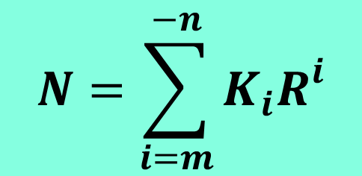
1.4 计算机中的信息表示
对于任意进位的计数制，基数可以用正整数R来表示称为R进制。这时数N表示为多项式：
式中，m和n均为正整数（可以是0），k_{i}则是0，1，… ，(R–1)中的任何一个；R^{i}是位权，采用“逢R进一”的原则进行计数。
$$N=\sum_{i=m}^{−n}{K_{i}R^{i}}$$

Slide 51
1.4 计算机中的信息表示
（二）不同计数制之间的转换
不同计数制之间的转换包括：非十进制数转换为十进制数；十进制数转换为非十进制数；非十进制数之间的转换。
二进制
八进制
十六进制
十进制

Slide 52
1.4 计算机中的信息表示
1．二、八、十六进制数转换为十进制数
按照多项式求和的方法直接计算。如：
(101.01)₂=1×2²+0×2¹+1×2⁰+0×2^{–1}+1×2^{–2}=(5.25)₁₀
(2576.2)₈=2×8³+5×8²+7×8¹+6×8⁰+2×8^{–1}=(1406.25)₁₀
(1A4D)₁₆=1×16³+10×16²+4×16¹+13×16⁰=(6733)₁₀

Slide 53
1.4 计算机中的信息表示
2．十进制数转换成非十进制数
将一个十进制数转换成二进制数、八进制数、十六进制数，其整数部分和小数部分分别遵守不同的规则，必须分别转换。
（1）十进制整数转换成二进制整数
十进制整数转换成二进制整数通常采用“除2取余，逆序读数”。就是将已知十进制数反复除以2，每次相除后若余数为1，则对应二进制数的相应位为1；若余数为0，则相应位为0。首次除法得到的余数是二进制数的最低位，后面的余数为高位。从低位到高位逐次进行，直到商为0。

Slide 54
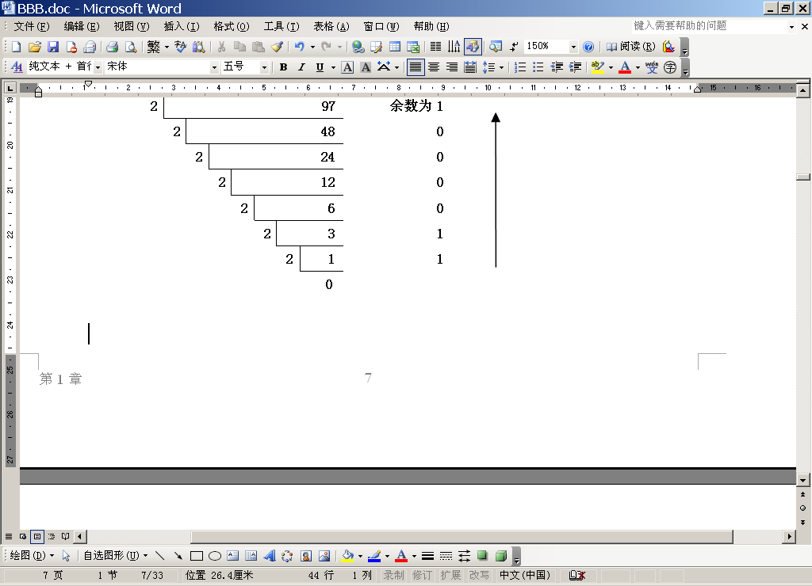
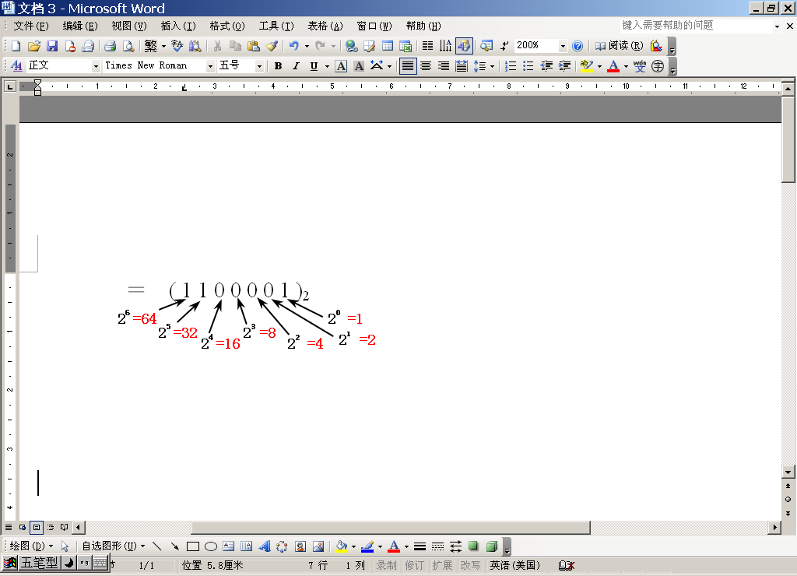
十进制整数转换为二进制数
“除2取余，
逆序读数”
(97)₁₀ = ( ? )₂
(97)₁₀ =

Slide 55
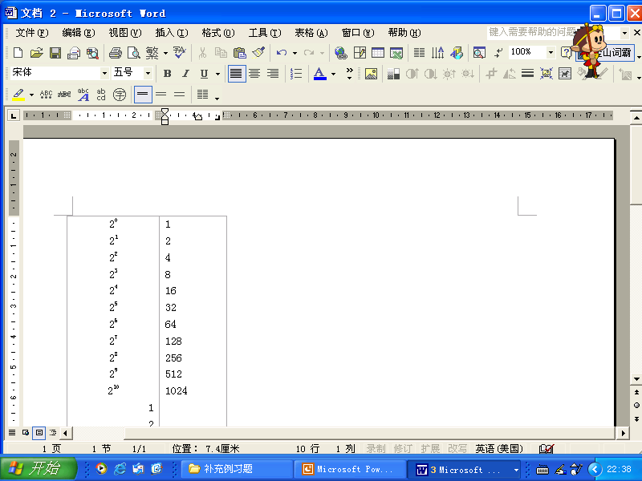
另一简便方法：从高位到低位确定每一位为 1或 0
举例 (97)₁₀ = ( ____？____ )₂
97
- 64 √ 分解数
33
- 32 √ 分解数
1 √ 分解数
(217)₁₀ = ( ____？____ )₂
1100001
思考题
11011001

Slide 56
217 ÷2 =108 余 1
108 ÷2 =54 余 0
54 ÷2 =27 余 0
27 ÷2 =13 余 1
13 ÷2 =6 余 1
6 ÷2=3 余 0
3 ÷2=1 余 1
1 ÷2=0 余 1
(217)10₁₀ = ( 1101 1001 )₂

Slide 57
1.4 计算机中的信息表示
（2）十进制纯小数转换成二进制纯小数
十进制纯小数转换成二进制纯小数采用“乘2取整，顺序读取”。就是将已知十进制纯小数反复乘以2，每次乘2后所得新数的整数部分若为1，则二进制纯小数相应位为1；若整数部分为0，则相应位为0。从高位向低位逐次进行，直到满足精度要求或乘2后的小数部分是0为止。
例2-2 求(0.3125)₁₀= ( )₂
0.3125×2=0.6250 取整0 最高位
0.6250×2=1.25 取整1 ↓
0.25×2=0.5 取整0 ↓
0.5×2=1.0 取整1 最低位
由此可得(0.3125)₁₀=(0.0101)₂

Slide 58
十进制小数转换为二进制小数
0.8125
整数
X
2
高位
1.6250
…… 1
0.625
X
2
规则：乘二取整，直到小数部分为零或给定的精度为止，从高到低读数。
1.250
…… 1
0.25
X
2
0.5
…… 0
0.5
(0.8125)₁₀=(0.1101)₂
X
2
1.0
…… 1
低位

Slide 59
1.4 计算机中的信息表示
（3）十进制混合小数转换成十六进制数
混合小数由整数和小数两部分组成。只需将其整数部分和小数部分分别转换，然后再进行合并。

Slide 60
十进制转化为r进制
整数部分：除以r取余数，直到商为0，然后逆序读数
小数部分：乘以r取整数，直到小数部分为0或者按要求精确到某位，然后顺序读取

Slide 61
1.4 计算机中的信息表示
3．非十进制数之间的转换
非十进制之间的转换包括二进制与八进制之间的转换；二进制与十六进制之间的转 换等。
（1）二进制数与八进制数之间的转换
1）二进制数转换成八进制数
由于2³ = 8，每位八进制数相当于3位二进制数。因此将二进制数转换成八进制数时，只需以小数点为界，分别向左、向右，每3位二进制数分为一组，然后将每组分别用对应的1位八进制数替换，即可完成转换。
三位一并法
一分为三
例2-6 把(11010101.0100101)₂转换成八进制数。
解：(011 010 101 . 010 010 100)₂
(3 2 5 . 2 2 4)₈
可得(11010101.0100101)₂= (325.224)₈

Slide 62
1.4 计算机中的信息表示
2）八进制数转换成二进制数
由于八进制数的1位相当于3位二进制数，因此，只要将每位八进制数用相应的3位二进制数替换，即可完成转换。
三位一并法
一分为三
例2-7 把(652.307)₈转换成二进制数。
解：( 6 5 2 . 3 0 7 )₈
(110 101 010 . 011 000 111)₂
可得(652.307)₈=(110101010.011000111)₂

Slide 63
1.4 计算机中的信息表示
（2）二进制数与十六进制数之间的转换
由于2⁴ = 16，1位十六进制数相当于4位二进制数，因此仿照二进制数与八进制数之间的转换方法，很容易得到二进制与十六进制之间的转换方法。
1）二进制数转换成十六进制数，只需以小数点为界，分别向左向右，每4位二进制数分为1组，不足4位时用0补足4位，然后将每组分别用对应的1位十六进制数替换，即可完成转换。
四位一并法
一分为四
例2-8 把(1011010101.0111101)₂转换成十六进制数。
解：(0010 1101 0101. 0111 1010 )₂
( 2 D 5 . 7 A )₁₆
可得 (1011010101.0111101)2=(2 D5.7 A)₁₆。

Slide 64
1.4 计算机中的信息表示
2）十六进制数转换成二进制数，只要将每位十六进制数用相应的4位二进制数替换，即可完成转换。
四位一并法
一分为四
例2-9 把(1C5.1B)₁₆转换成二进制数
解： ( 1 C 5 . 1 B )₁₆
( 0001 1100 0101 . 0001 1011 )₂
可得 (1C5.1B)₁₆= (111000101.00011011)₂

Slide 65
八进制转化为二进制：1位化3位
十六进制化为二进制：1位化4位、
而二进制转化为八（十六）进制
整数部分：小数为中心，从右到左每三位（四位）为一组
小数部分：从左到右，每三位（四位）一组，不够补零

Slide 66
1.4 计算机中的信息表示
1.4.6 字符的计算机编码
（一）字符编码的基本知识
字符是各种文字和符号的总称，包括各国文字、标点符号、图形符号、数字以及一般不可见的控制字符。字符编码是指将字符表示为一个二进制数。字符编码过程是：先为字符分配一个代码点（编码地址值），然后用1个或多个编码单元表示，最后转换为直接用二进制数表示的字节序列。
两类字符：键盘字符和汉字字符
键盘字符编码是ASCII码
常用的汉字编码是国标码
Notes:
字符这个概念还是比较好理解的，但是其他概念就不是这么好理解了，有些同学看了课本的概念解释之后仍然是云里雾里，下面我就这些概念进行了一个简单的总结

Slide 67
——字符是抽象的最小文本单位。它没有固定的形状（字形），而且没有值。“A”是一个字符
——字符集是字符的集合。就比如汉字字符就是汉字所有字符的集合
—— 编码字符集是一个字符集，它为每一个字符分配一个唯一数字。Unicode 标准的核心是一个编码字符集， Unicode（详见课本30页ASCII、西欧的ISO 8859-1、俄国的KOI-8、GB118030和BIG-5）
——字符编码方案是从一个或多个编码字符集到一个或多个固定宽度代码单元序列的映射。 UTF-32、UTF-16 和 UTF-8 是 Unicode 标准的编码字符集的字符编码方案。
Notes:
字符编码方案：一个字符在内存中是怎样存储的，占用几个字节，每个字节中保存什么内容
在Unicode出现之前，已经有许多种不同的标准：美国的ASCII、西欧语言中的ISO 8859-1、俄国的KOI-8、中国的GB118030和BIG-5等等，但是这么多字符集就产生了下面两个问题：一个是对于任意给定的代码值，在不同的编码方案下有可能对应不同的字母；二是这么多个字符，有些有些常用的字符采用单字节编码，而另一些字符则需要两个或更多个字节，这样容易混乱（采用大字符集的语言其编码长度有可能不同。）例如，有些常用的字符采用单字节编码，而另一些字符则需要两个或更多个字节。
设计Unicode编码的目的就是要解决这些问题。，他为全世界所有语言的每个字符都设定了统一的且唯一的二进制编码，以满足各种总要求。

Slide 68
字符编码是指将字符表示为一个二进制数。在这里你暂且把他理解为是一个编码的过程，字符按照某种规则变成了一个二进数
代码点：代码点（code point）是指与一个编码表中的某个字符对应的代码值。（在这里你可以理解为你的学号一样，学号就代表你在学校的排列顺序）在Unicode标准中，代码点采用十六进制书写，并加上前缀U+，例如U+0041就是字母A的代码点。有效的Unicode代码点范围是U+0000至U+10FFFF
Notes:
字符是抽象的最小文本单位。它没有固定的形状（可能是一个字形），而且没有值。“A”是一个字符，
字符集是字符的集合。就比如汉字字符
编码字符集是一个字符集，它为每一个字符分配一个唯一数字。Unicode 标准的核心是一个编码字符集，

Slide 69
编码单元：你可以理解为宿舍一样，一个宿舍一般有四个人在，这里编码单元一般是8bit，16bit和32bit，有多个标准，（比如字符编码方案UTF-8就是这个标准的8人间）你可以理解宿舍一般可以住8个人，16人，32人，先为字符分配一个代码点，然后用1个或多个编码单元表示，，打比方像你们入学一样，一个班有16个人，就先按照这个班16人住下，也就是说如果是8人标准间的话就占用两间，先分配一间给他再分配一间。所以，有时候字符需要用多个编码单元表示。

Slide 70
1.4 计算机中的信息表示
（二）ASCII码及其ANSI扩展
ASCII码是美国国家标准信息交换码的简称，用于编码国际上最通用的西文字符。ASCII码一般使用8位（1个字节）编码单元表示字符，最高位恒为0，只用低7位对字符进行编码，能表示2⁷=128种字符。
由于ASCII码只使用单字节编码单元中的低7位，因此ASCII码可被扩展。在ANSI标准中，ASCII扩展字符集仍然使用单字节编码单元，要求ASCII码必须用1个等值的高位为0的编码单元表示。但对于其他高位为1的编码单元则依赖于特定字符集的具体定义。通常，将按ANSI标准派生的ASCII扩展字符集统称为ANSI字符集（如Latin-1、GB2312、Big-5等），有时也称为多字节字符集（Multi-Byte Character Set，MBCS）。

Slide 71
用七位二进制表示，最高位为零
为什么七位呢？可表示128字符
“A”----”Z” 26（码值65-90）
“a”----”z” 26 （码值97-122） <=128
0-9 10 （码值48-57）
其他键盘字符，控制符66
Notes:
由于ASCII码只使用单字节编码单元中的低7位，因此ASCII码可被扩展。我们把第八位置为1，就派生了另外的的字符集，ANSI字符集

Slide 72
1.4 计算机中的信息表示
（三）汉字编码
汉字也是一种字符，通常把汉字在计算机中的二进制数表示称为汉字的机内码（或称汉字内码）。汉字内码的编制依赖于编码规则。
1.GB2312
GB2312或GB2312-80是一个简体中文字符集的国家标准，全称为《信息交换用汉字编码字符集•基本集》，简称国标码，由中国国家标准总局发布，1981年5 月1日实施。GB2312编码通行于中国大陆；新加坡等地也采用此编码。中国大陆几乎所有的中文系统和国际化的软件都支持GB 2312。

Slide 73
1.4 计算机中的信息表示
（1）国标字符集与区位码
GB2312-80标准共包括6763个汉字，按其使用频率分为一级汉字（3755个）和二级汉字（3008个）。在GB2312-80标准中，所有符号按区位编排，共设94区，每区含94个汉字和符号。一级汉字按拼音顺序排列，占据16～55区；二级汉字按部首顺序排列，占据56～87区；前15区用来编排西文字母、数字、图形符号，以及用户自行定义的专用符号。
区位码与国标码的对应关系：
汉字国标码＝ 汉字区位码（十六进制）＋2020H

Slide 74
1.4 计算机中的信息表示
（2）汉字机内码
在计算机中双字节汉字与单字节西文字符混合使用，为区分两种字符，将标识汉字的两个字节编码的最高位置为1，这种最高位为1的双字节汉字编码就是汉字机内码。机内码是在相应国标码的每个字节最高位上加“１”，即：
汉字机内码＝ 汉字国标码＋8080H
汉字的区位码是用十进制数表示的，在进行国标码、区位码、机内码３种汉字编码的转换时，必须先将十进制的区位码变成十六进制之后，再利用上述关系式进行转换。
内码、国标码、区位码三者的关系是：
高字节内码=高字节国标码+80H=区码+20H+80H=区码+0A0H
低字节内码=低字节国标码+80H=位码+20H+80H=位码+0A0H

Slide 75
1.4 计算机中的信息表示
Notes:
如果将汉字国标码用于计算机内部存储传输，则汉字国标码的每个字节和标准ASCII码就没法区别了（每个字节均用低7位来编码，最高位均为0）。
因此汉字在计算机内部存储传输则采用一种被称为汉字机内码的编码来表示。汉字机内码是在汉字国标码的基础上把每个字节的最高位由0变1，其他位不变来编码的。

Slide 76
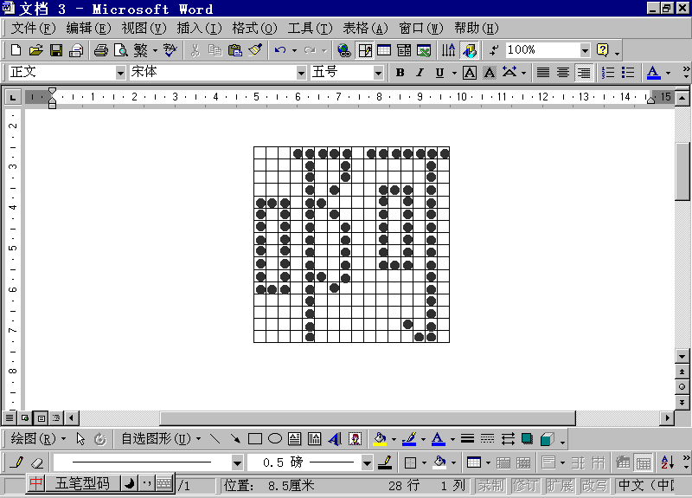
1.4 计算机中的信息表示
（3）汉字字形码
汉字机内码不可能直接在屏幕上显示和在打印机上输出，必须把它转换成对应的汉字字形码。汉字字形码是指确定一个汉字字形点阵的代码，又称作汉字字模码或汉字输出码。在一个汉字点阵中，凡笔画所到之处，记为“１”，否则记为“０”。汉字的字形通常采用点阵的方式产生。汉字点阵有16×16点阵、32×32点阵、64×64点阵，点阵不同，汉字字形码的长度也不同。点阵数越大，字形质量越高，字形码占用的字节数越多。

Slide 77
1.4 计算机中的信息表示
（4）汉字输入码
汉字输入码也称外码，是指从键盘上输入的代表汉字的编码。汉字输入码有很多种类，大致可分为以下四类：
① 流水码。根据汉字的排列顺序形成的汉字编码，如区位码、国标码、电 报码等。流水码输入法简单唯一，但较难记忆和掌握。
② 音码。根据汉字的读音进行编码，如全拼码、双拼码、简拼码等。音码输入法易于掌握，懂得汉语拼音即可，但重码率高，不便盲打。
③ 形码。根据汉字的字形进行编码，如王码五笔、郑码、大众码等。
④ 音形码。根据汉字的字音和字形进行汉字编码，如表形码、首尾码、钱码等。

Slide 78
1.4 计算机中的信息表示
2.其他常用汉字编码
（1）BIG-5
BIG-5是一种繁体字编码方案，又称大五码，主要为香港与台湾地区使用。BIG-5码收录13461个符号和汉字，每个汉字由两个字节构成，第一个字节的范围在A0H-FEH之间，第二个字节的范围不连续，分别为40H-7EH和A1H-FEH。因此。其第一个字节的最高位总是1，第二字节的最高位可能是1或0。

Slide 79
1.4 计算机中的信息表示
（2）GBK
GBK编码是在GB2312-80标准基础上的内码扩展规范，使用了双字节编码方案，共收录了21003个汉字，完全兼容GB2312-80标准，支持国际标准ISO/IEC10646-1和国家标准GB13000-1中的全部中日韩汉字，并包含了BIG5编码中的所有汉字。
（3）Unicode编码
Unicode（Universal Code的缩略语，称为通用码或统一码、万国码）是当前国际上最通用的字符编码规范，它为全世界所有语言的每个字符都设定了统一并且唯一的二进制编码，以满足跨语言、跨平台进行文本转换、处理的要求。

Slide 80
汉字编码之间的关系
其他系统的汉字编码
两个字节
最高二进制位均为1
交换码
（国标码）
外码
(输入码)
机内
码
字形
码
显示
打印
汉字
信息
汉字
信息
输入

Slide 81
8421理论 011
简单的来说，我们一个字节是由8位组成，我们要了解当每一位出现1时换算成10进制的是多少
0 0 0 0 0 0 0 0
0001 =1
0010 =2
0100 =4
1000 =8
128 64 32 16 8 4 2 1
所以(7B.8E)₁₆这个换算成二进制怎么换？
7=4+2+1 0111
B=11=8+2+1 1011
8 1000
E=14=8+4+2 1110 (111 1011.1000 1110)₂

Slide 82
提 纲
计算机概述
1.1
计算机系统组成原理
1.2
微型计算机系统
1.3
计算机中的信息表示
1.4
计算技术的新发展
1.5

Slide 83
1.5 计算技术的新发展
1.5.1 云计算
云计算是一个新兴的术语。2006年3月，亚马逊公司推出弹性计算云服务；2006年8月9日，Google首席执行官埃里克·施密特提出“云计算”的概念，自此云计算的迅速发展跨越了学术和科技界，融入社会上的许多行业，引起了广泛关注。云计算被认为是继个人计算机、互联网之后电子信息领域的第三次IT革命。
1． 云计算的基本概念
（1）云计算的定义
云计算是一种按使用量付费的模式，这种模式提供可用的、便捷的、按需的网络访问，进入可配置的计算资源共享池（资源包括网络、服务器、存储、应用软件、服务等），这些资源能够被快速提供，只需投入很少的管理工作，或与服务供应商进行很少的交互。云计算本质上就是一种共享服务，这种服务可以是和IT、软件、互联网相关的，也可以是任意其他的服务。
Notes:
云是什么，云是网络，互联网的一种比喻说法，就像天上的云一样虚无缥缈，但无所不在，而实际上你们应该用用过云产品，就百度网盘来存储东西，你们实验室的g盘登录也可以算是云，只不过私有云，只有登录内网才能使用我们的g盘，就像在校外就登录不了；而云计算是什么呢？云计算的定义有多种说法。对于到底什么是云计算，至少可以找到1000种解释。现阶段广为接受的是美国国家标准与技术研究院（NIST）定义

Slide 84
基础设施即服务
平台即服务
软件即服务
Iaas
Pas
Saas
安全和应用
安全和应用
安全和应用
数据库
数据库
数据库
操作系统
操作系统
操作系统
虚拟主机
虚拟主机
虚拟主机
服务器
服务器
服务器
存储设备
存储设备
存储设备
网络
基础服务
网络
网络
数据中心
数据中心
数据中心
Notes:
早期我们部署一个网站，就需要买一个服务器，拉一条网络，装一下操作系统，然后才能部署我们的网站，这样成本也会比较高，而且需要有维护人员。
而云计算则颠覆了这种模式，云计算总结起来有三种模式，
而这三种模式我想到了一个非常生动的例子，就是去吃烧烤。

Slide 85
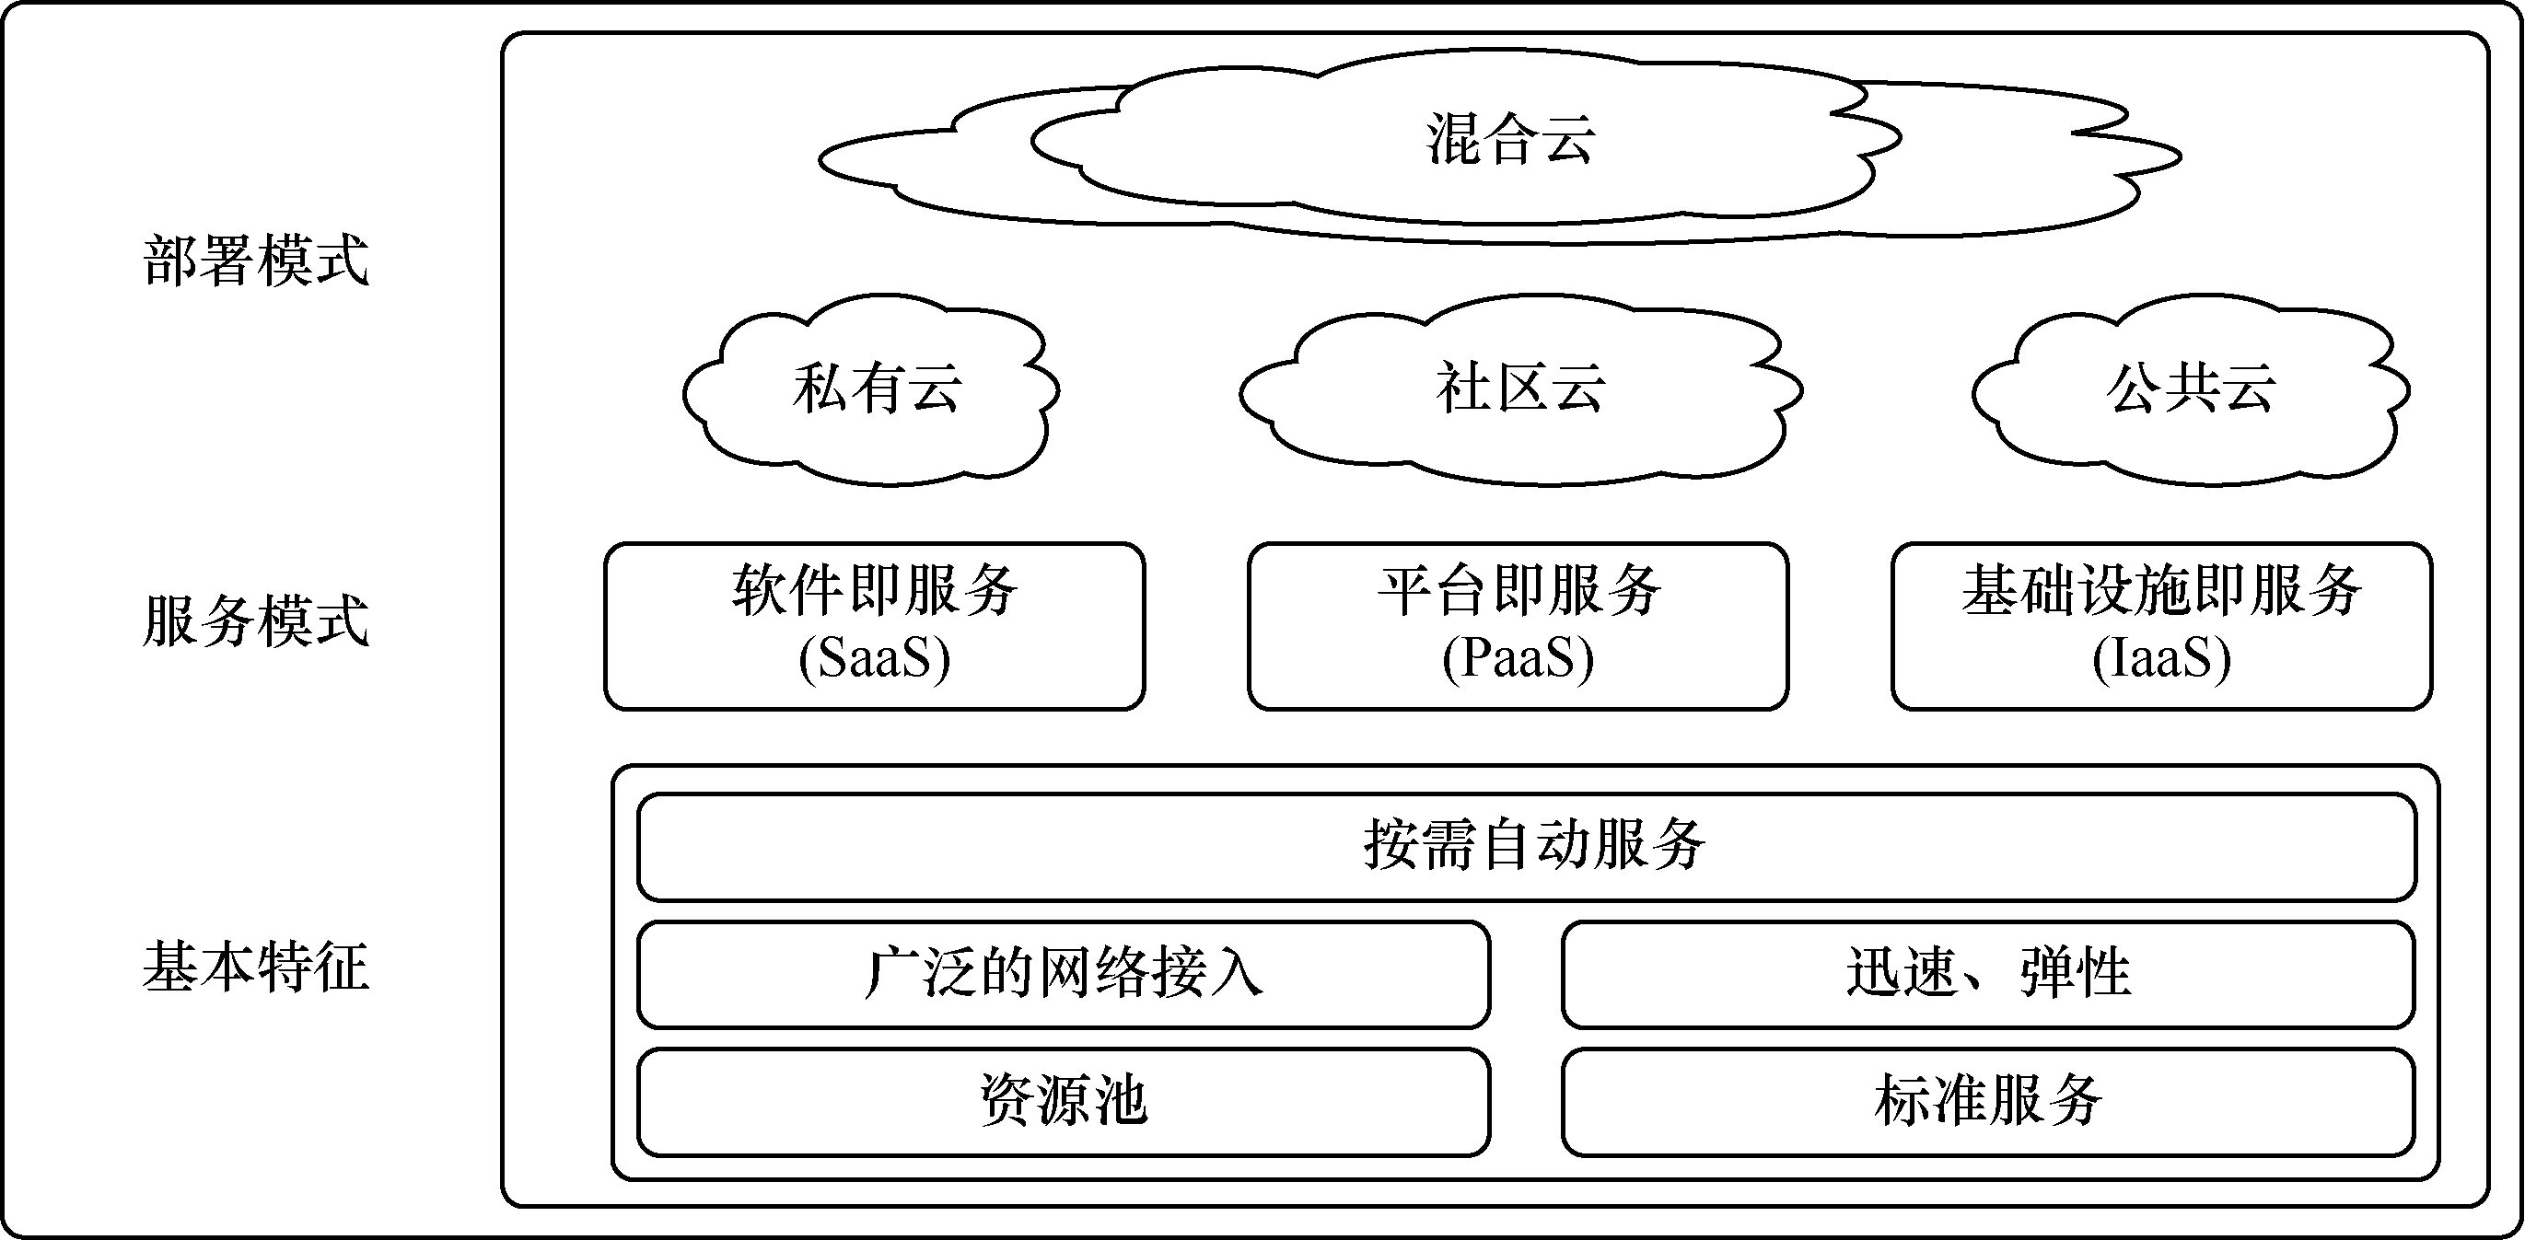
2．云计算的技术架构
从技术的角度看，业界通常按照云的服务层次和服务类型进行分类，云计算可以认为包括以下几个层次的服务：
基础设施即服务
平台即服务
软件即服务

Slide 86
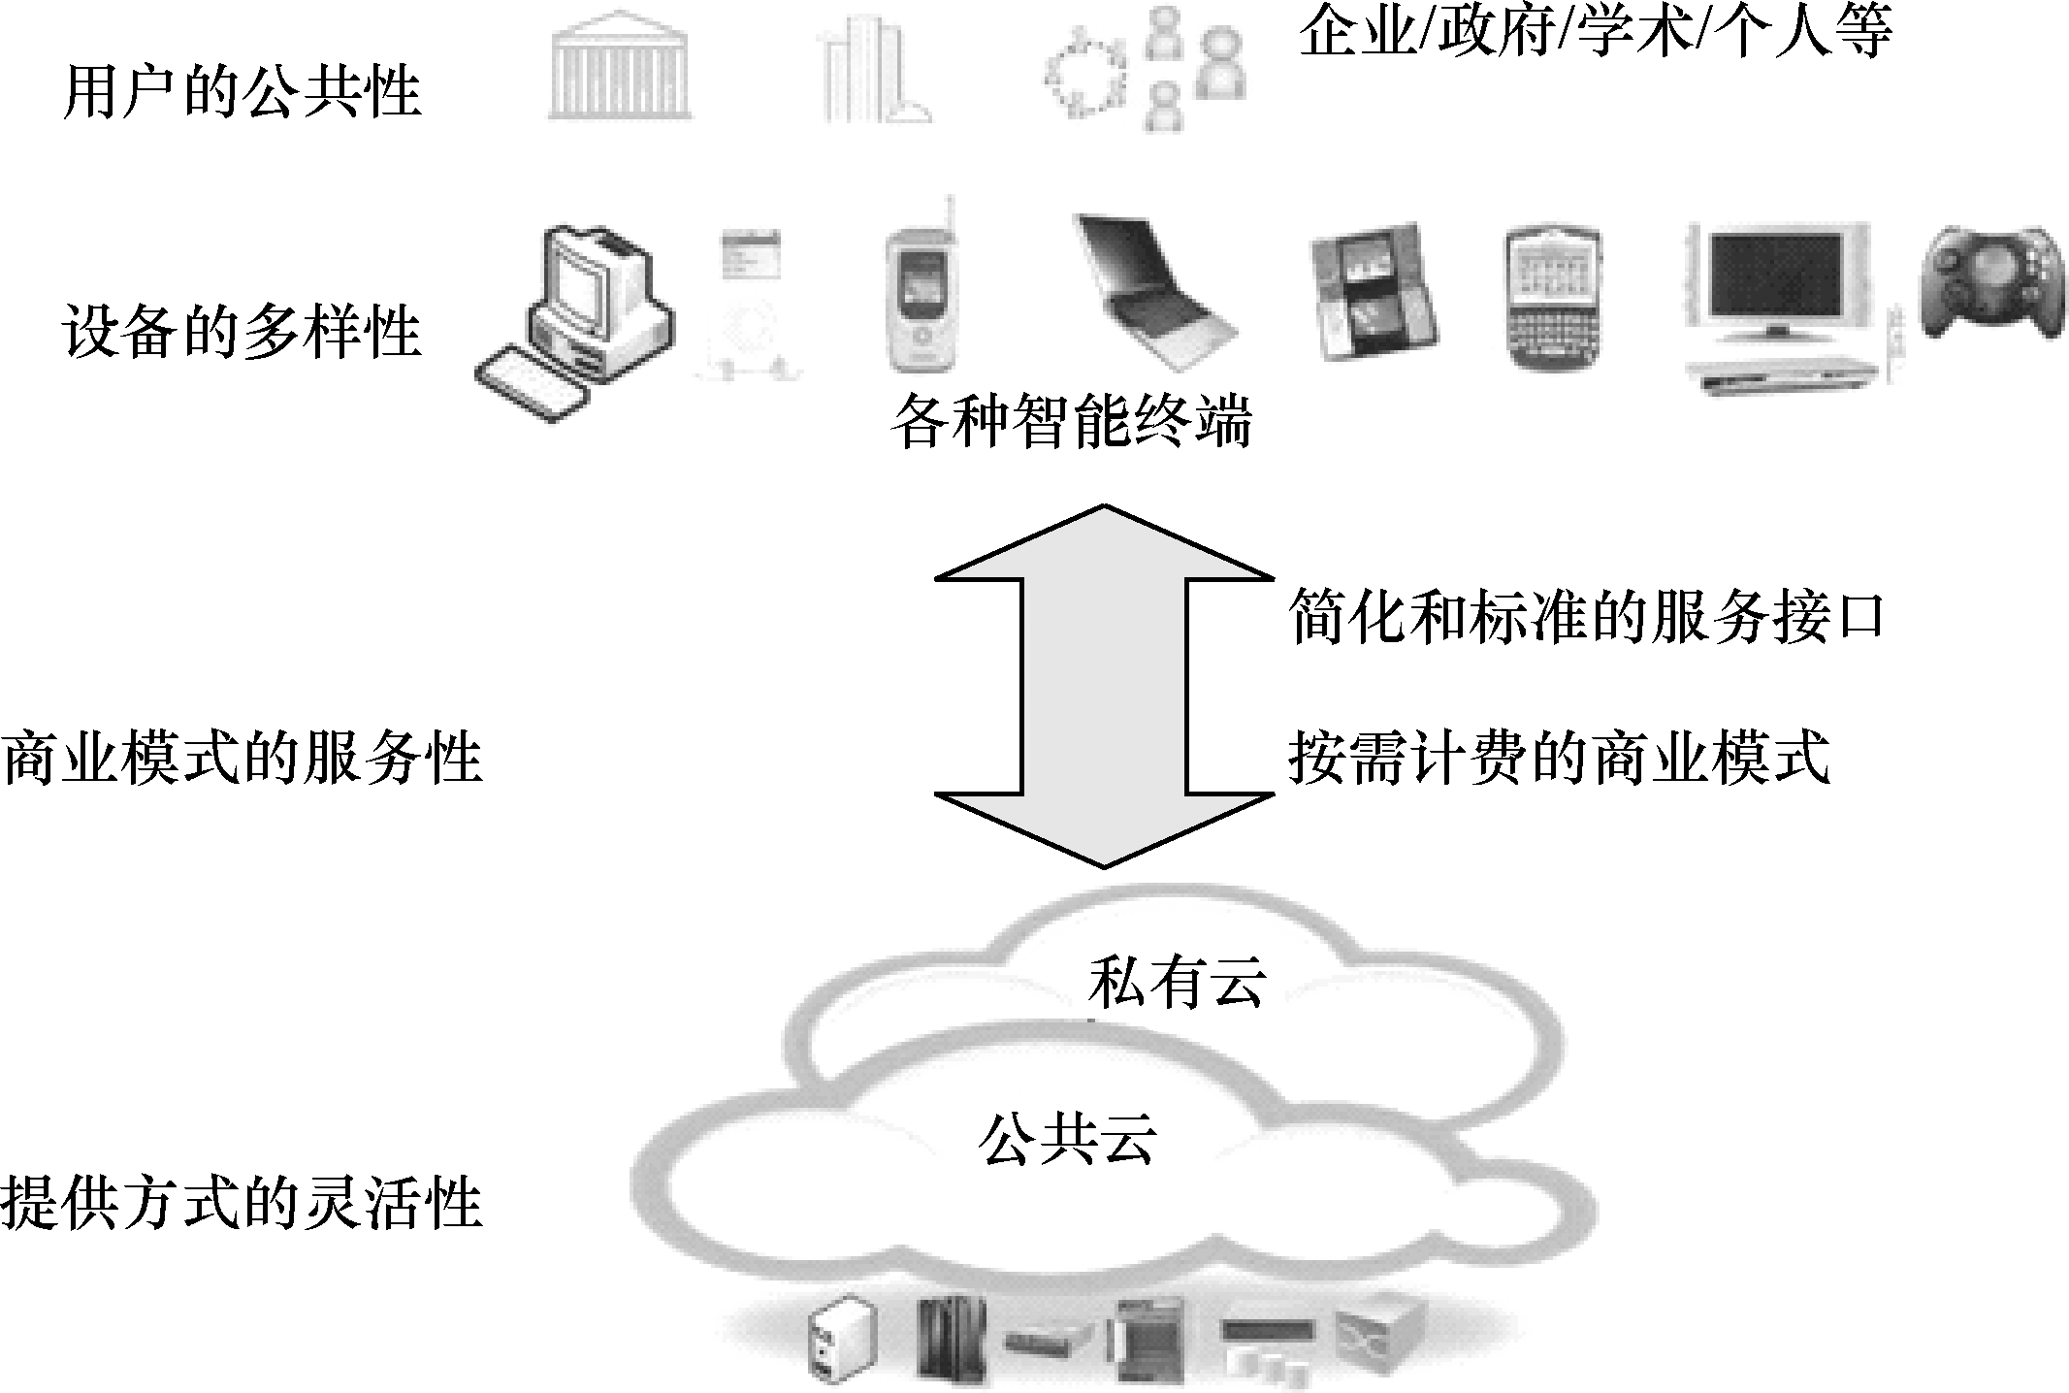
1.5 计算技术的新发展

Slide 87
1.5 计算技术的新发展
（2）云计算的特征
云计算既是一种技术，也是一种服务，甚至还是一种商业模式，只有符合某些特征的计算模式才能称之为云计算。总体来讲，云计算有如下4个特征：
以网络为中心
以服务为提供方式
资源的池化与透明化
高扩展、高可靠性
（3）云计算的分类
按照云的部署模式和服务对象可分为三类：
① 公共云
② 私有云
③ 混合云

Slide 88
1.5 计算技术的新发展
2．云计算的技术架构
从技术的角度看，业界通常按照云的服务层次和服务类型进行分类，云计算可以认为包括以下几个层次的服务：
基础设施即服务
平台即服务
软件即服务

Slide 89
云计算
云
（互联网）
计算（信息的计算处理）

Slide 90
1.5 计算技术的新发展
3．云计算的关键技术
云计算关键技术的具体内容包含以下6个方面。
（1）虚拟化技术
虚拟化技术实现类物理资源的逻辑抽象和统一表示。通过虚拟化技术可提高资源的利用率，并能根据用户业务需求的变化，快速灵活地进行资源配置和部署。虚拟化技术包括计算虚拟化、存储虚拟化、网络虚拟化、应用虚拟化等。
（2）分布式编程模型与计算
分布式编程模型实现了在后台自动地将用户的程序分解为高效的分布式计算或并行计算模式，并在后台具体执行计算工作，包括相关的任务调度。
（3）海量数据分布式存储技术
云计算系统需要同时满足大量用户的需求，并行地为大量用户提供服务。因此，云计算的数据存储技术必须具有高吞吐率和高传输率的特点。

Slide 91
1.5 计算技术的新发展
（4）海量数据管理技术
云计算需要对分布式存储的海量数据进行处理和分析，因此云计算的数据管理技术必须具备高效管理大量分布式数据的能力。目前云计算的数据管理技术中最著名的是Google的BigTable数据管理技术。
（5）虚拟资源的管理与调度
云计算系统的平台管理技术能够使大量的虚拟化资源协同工作，方便进行业务部署和开通，快速发现和恢复系统故障，通过自动化、智能化手段实现大规模系统的可靠运行。
（6）云计算相关的安全技术
云计算模式带来了一系列的安全问题，包括用户隐私的保护、用户数据的备份、云计算基础设施的防护等，这些问题都需要更强的技术手段乃至法律手段去解决。

Slide 92
1.5 计算技术的新发展
4．云计算的应用
随着云计算技术产品、解决方案的不断成熟，云计算理念的迅速推广普及，云计算必将成为未来重要行业领域的主流IT应用模式，为重点行业用户的信息化建设与IT运维管理工作奠定核心基础。
① 医药医疗领域
② 制造领域
③ 金融与能源领域
④ 电子政务领域
⑤ 教育科研领域

Slide 93
1.5 计算技术的新发展
1.5.2 物联网
物联网是新一代信息技术的重要组成部分，它是通过各种信息传感设备，实时采集任何需要监控、连接、互动的物体或过程等各种需要的信息，与互联网结合形成的一个巨大网络。其目的是实现物与物、物与人，所有物品与网络的连接，方便识别、管理和控制。
1．物联网的概念
物联网的定义是通过射频识别（RFID）、红外感应器、全球定位系统、激光扫描器等信息传感设备，按约定的协议，把任何物品与互联网连接起来，进行信息交换和通信，以实现智能化识别、定位、跟踪、监控和管理的一种网络。
Notes:
物联网是新一代信息技术的重要组成部分，也是“信息化”时代的重要发展阶段。其英文名称是：“Internet of things（IoT）”。顾名思义，物联网就是物物相连的互联网。这有两层意思：其一，物联网的核心和基础仍然是互联网，是在互联网基础上的延伸和扩展的网络；其二，其用户端延伸和扩展到了任何物品与物品之间，进行信息交换和通信，也就是物物相息。物联网通过智能感知、识别技术与普适计算等通信感知技术，广泛应用于网络的融合中，也因此被称为继计算机、互联网之后世界信息产业发展的第三次浪潮

Slide 94
1.5 计算技术的新发展
2．物联网体系架构及关键技术
物联网是物理世界与信息空间的深度融合系统，涉及众多的技术领域和应用行业，需要对互联网中设备实体的功能、行为和角色进行梳理，从各种物联网的应用中总结出元件、组件、模块和功能的共性与区别，建立一种科学的物联网体系结构，以促进物联网标准的统一制订。
按照物联网数据的产生、传输和处理的流动方向，将物联网的体系结构分为三层：
感知层：物联网的皮肤和五官——识别物体
网络层：物联网的神经中枢和大脑——信息传递和处理
应用层：物联网的社会分工与行业需求结合——实现广泛智能化。

Slide 95
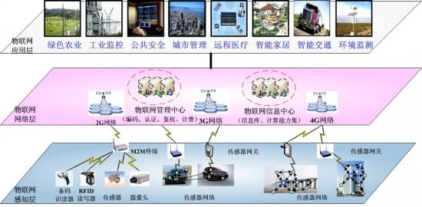
物联网的架构

Slide 96
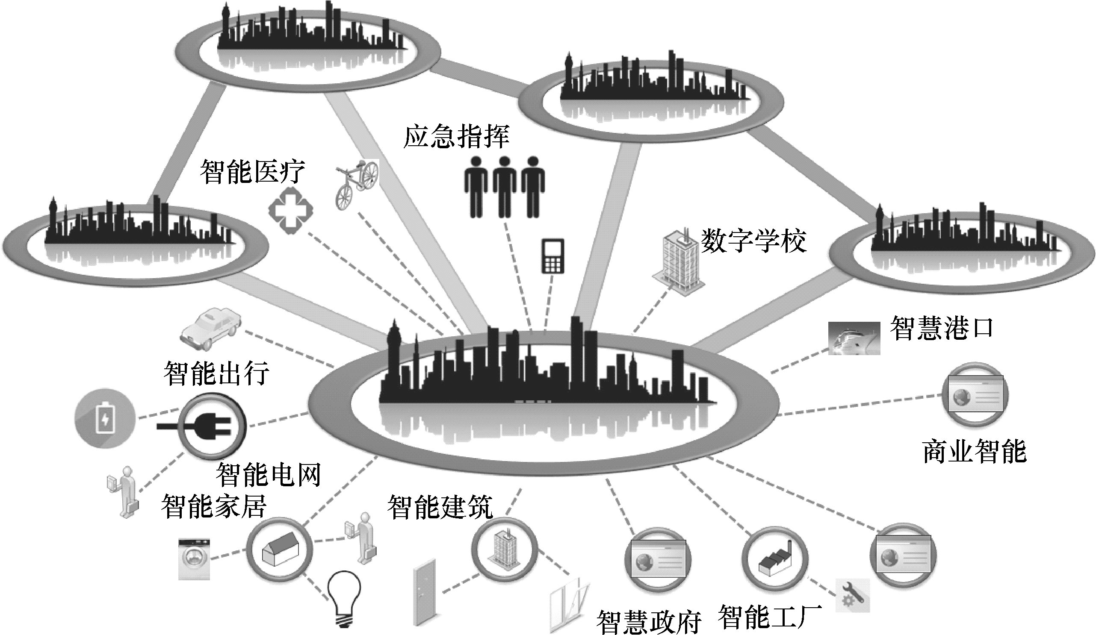
1.5 计算技术的新发展
3．物联网的应用
物联网的应用可分为监控型（物流监控、污染监控）、查询型（智能检索、远程抄表）、控制型（智能交通、智能家居、路灯控制）、扫描型（手机钱包、高速公路不停车收费）等。信息时代，物联网无处不在。
Notes:
物联网是新一代信息技术的重要组成部分，也是“信息化”时代的重要发展阶段。其英文名称是：“Internet of things（IoT）”。顾名思义，物联网就是物物相连的互联网。这有两层意思：其一，物联网的核心和基础仍然是互联网，是在互联网基础上的延伸和扩展的网络；其二，其用户端延伸和扩展到了任何物品与物品之间，进行信息交换和通信，也就是物物相息。物联网通过智能感知、识别技术与普适计算等通信感知技术，广泛应用于网络的融合中，也因此被称为继计算机、互联网之后世界信息产业发展的第三次浪潮

Slide 97
1.5 计算技术的新发展
物联网的应用领域：
（1）城市管理
① 智能交通
② 智能建筑
③ 文物保护和数字博物馆
④ 古迹、古树实时监测
⑤ 数字图书馆和数字档案馆
（2）数字家庭
（3）定位导航
（4）现代物流管理
（5）食品安全控制
（6）零售
（7）数字医疗
（8）防入侵系统

Slide 98
1.5 计算技术的新发展
1.5.3 大数据
人们生活在数据爆炸的时代，2013年被媒体称为大数据元年。随着大量数据的不断产生，对大数据的处理需求越来越急迫。数据已成为与自然资源和人力资源一样重要的战略资源，它巨大的能量必将改变这个世界的面貌。如何有效地组织和使用大数据不仅关系到经济的发展，还关系到生产生活方式、学习及创新的方法等。目前，几乎所有世界级的互联网企业都将业务触角延伸至大数据产业，无论社交平台逐鹿、电商价格大战还是门户网站竞争，都有它的影子。大数据，正由技术热词变成一股社会浪潮，影响了社会生活的方方面面。
Notes:
（举个例子，我们天猫京东进行搜索某样东西，天猫或京东都会有未来几点推送这些产品的商家给你，这就是他们运用了大数据的结果。）

Slide 99
1．什么是大数据
（1）大数据的定义
关于大量数据及其挑战的讨论在20世纪末就已开始，但直到2008年才由Infineta Systems公司的Haseeb Budhani提出了大数据（Big Data）一词。
麦肯锡公司2011年对大数据有如下定义：大数据是其体量超出了传统数据库软件工具的采集、存储、管理和分析能力的数据。
Gartner公司分析师道格·兰尼（Doug Laney）认为：大数据具有量大、变化快和多样性高的特点，需要新型的处理方式进行决策支持、科学探索和优化处理。
以上定义的 共同点是大数据因为其特征使得传统的数据处理系统无能为力，需要新型的理论、硬件、软件处理技术。

Slide 100
（2）大数据的特性 5V特性：
① Volume：指大数据量大的特性，不仅量大而且增长速度快。
② Velocity：指数据的流动性很大，变化迅速，需要极强的处理能力以便能够随时响应数据的变化。
③ Variety：指数据的多样性，这种多样性包括类型多样及来源多样。
④ Value：价值是决定大数据应用的根本属性，没有价值就没有大数据问题。。
⑤ Veracity：只有准确的数据才会准确地反映真实世界，数据越准确，通过数据获取的关于真实世界的信息也就越准确。

Slide 101
2．大数据处理技术
采用多机互连构建分布式集群是现阶段大数据问题的主流解决方案。
分布式集群的核心功能主要包括存储和处理。从存储的角度来看，有用于文件存储的分布式文件系统，也有具有数据管理功能的分布式数据库等。从处理的角度来看，有面向数据密集型任务的分布式处理架构，也有面向计算密集型任务的分布式处理架构。有的分布式处理架构主要用于处理历史数据，有的则用于处理实时数据。
Google公司是大数据领域的先驱，它较早地遇到了大数据问题，并开发了一系列分布式技术与系统用于解决这些问题。Hadoop软件家族包括了多个分布式系统，这些分布式系统大多参考了Google公司的分布式技术，是目前大数据问题的主流解决方案。

Slide 102

3．大数据的应用
大数据蕴含的价值不断推动着大数据技术和应用研究的创新，而技术和应用的进步反过来也进一步促进了大数据的应用。当前，大数据在国民经济和社会生活的各个方面都得到了广泛的应用。
大数据的主要应用领域：
（1）金融领域
（2）电子商务领域
（3）移动互联网领域
（4）物联网领域
（5）医疗领域
（6）社交媒体领域
（7）环境领域
（8）交通领域

Slide 103
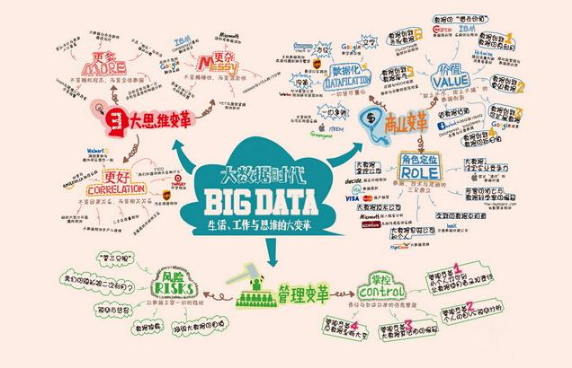

Slide 104
1.5 计算技术的新发展
1.5.4 人工智能
人类最早是从自己的抽象思维能力中认识到智能的存在，尽管学术界对“什么是智能”仍有不同看法，但有一点是认同的：“人是有智能的，智能存在于人的思维活动中”。智能是个体有目的的行为、合理的思维、以及有效地适应环境的综合性能力。通俗地说，智能是个体认识客观事物和应用知识解决问题的能力。人类个体的智能是一种综合能力，具体地说，可以包括：感知与认识客观事物、客观世界与自我的能力；通过学习取得经验、积累知识的能力；理解知识、运用知识和经验分析问题与解决问题的能力；联想、推理、判断决策的能力；运用语言进行抽象概括的能力；发现、发明、创造、创新的能力；实时、迅速、合理地应付复杂环境的能力；预测、洞察事物发展变化的能力等。

Slide 105
1.5 计算技术的新发展
1．什么是人工智能
人工智能（AI）的一个比较流行的定义，也是该领域较早的定义，是由约翰·麦卡锡（John McCarthy）在1956年的达特茅斯会议（Dartmouth Conference）上提出的：人工智能就是要让机器的行为看起来就象是人所表现出的智能行为一样。总体来讲，目前对人工智能的定义大体可划分为四类，即机器“像人一样思考”、“像人一样行动”、“理性地思考”和“理性地行动”。这里“行动”应广义地理解为采取行动，或制定行动的决策，而不是肢体动作。
人工智能是计算机应用的一个崭新领域，它是研究、开发用于模拟、延伸和扩展人的智能的理论、方法、技术及应用系统的一门新的技术科学。

Slide 106
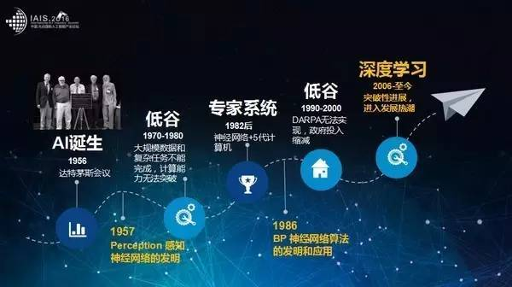
1.5 计算技术的新发展

Slide 107
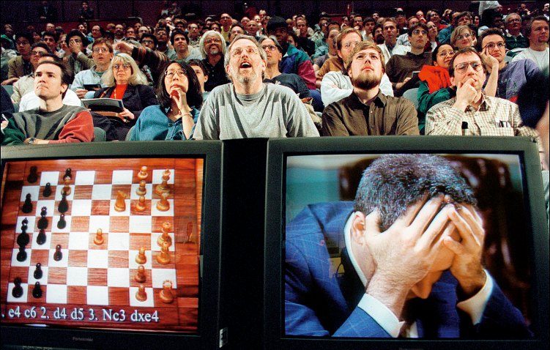
1997年5月10日，IBM“深蓝”超级计算机再度挑战卡斯帕罗夫，比赛在5月11日结束，最终“深蓝”以3.5:2.5击败卡斯帕罗夫，成为首个在标准比赛时限内击败国际象棋世界冠军的电脑系统。

Slide 108
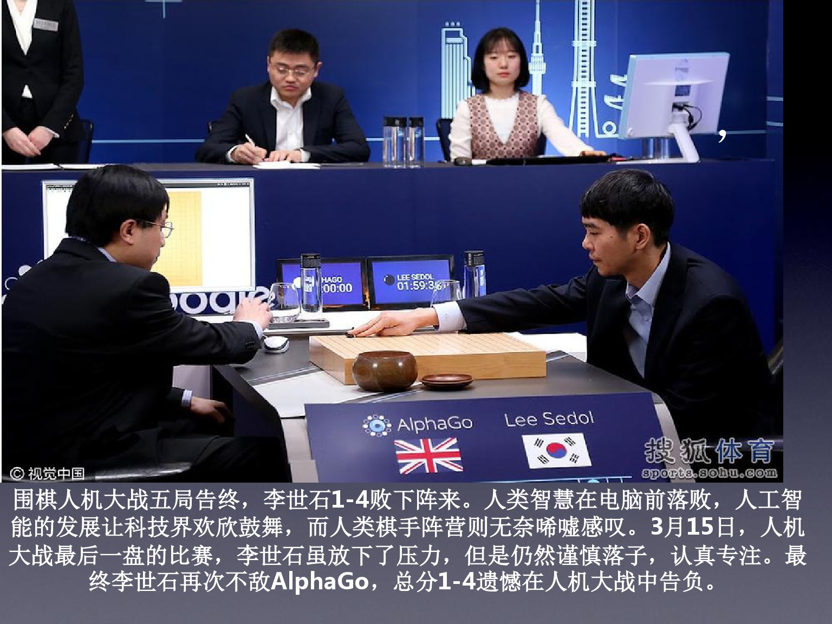
2016.3月。韩国九段顶尖中国围棋高手李世石（Lee Se-dol）与谷歌人工智能项目AlphaGo在首尔四季酒店展开对决，整个比赛分五轮进行，最终李世石1-4败下阵来。人类智慧在电脑前落败，人工智能的发展让科技界欢欣鼓舞。
Notes:
为什么选择围棋项目跟高手李世石进行对决呢，因为研究人工智能的工程师认为，围棋可以说人类智慧的最后一块堡垒，由于围棋的极度复杂性和深厚的文化秉性，刚开始就有人认为人工智能几乎不可能战胜人类。
而结果是李世石败下阵来，这可以说是人工智能的里程碑。但同时也真的有人产生了人工智能的恐惧，其实对于人类来说，现在最大的问题是难以对人工智能的态度形成共识，正如人们当下对于阿尔法的态度一样。很多人正在思考和提议对人工智能的研发设置一定的限制，但显然，现在还不是合适的时机，人工智能目前的水平，还远没有达到引起大多数人危机意识的程度。

Slide 109
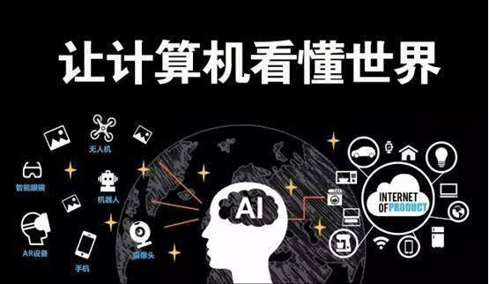
1.5 计算技术的新发展
2．人工智能的研究内容
人工智能学科研究的主要内容包括：知识表示、自动推理和搜索方法、机器学习和知识获取、知识处理系统、自然语言理解、计算机视觉、智能机器人、自动程序设计等方面。
知识表示
问题求解
搜索
机器学习
知识处理

Slide 110

1.5 计算技术的新发展
3．人工智能的应用领域
随着人工智能理论研究的发展和成熟，人工智能的应用领域更为宽广，应用效果更为显著。从应用的角度看，人工智能的研究主要集中在以下几个方面。
1）问题求解
2）逻辑推理与定理证明
3）自然语言处理
4）智能信息检索技术
5）专家系统

Slide 111
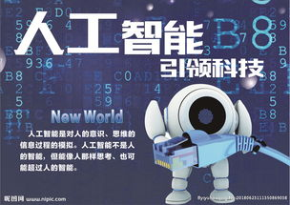
1.5 计算技术的新发展
4．人工智能的发展趋势
1）人工智能技术进入大规模商用阶段
2）基于深度学习的人工智能的认知能力将达到人类专家顾问级别
3）人工智能实用主义倾向显著
4）人工智能技术将严重冲击劳动密集型产业，改变全球经济生态

Slide 112

学海无涯，惟勤是岸

